Slide 1
RETEX sur la capitalisation des données au standard D.I.
Magali Di Salvo
DREAL ARA
GT CNIG Geostandard Risque du 8 avril 2022

Slide 2
Sommaire
Données reçues
Bilan sémantique (les informations)
Bilan géométrique (les polygones)
Traitements réalisés
Process de suivi au fil de l’eau

Slide 3
Quelques chiffres
31 TRI sur le bassin Rhône-Med et 6 TRI sur la Région ARA hors Bassin RM
14 TRI mis à jour comprenant un ou plusieurs cours d'eau
2 TRI uniquement concernés par une modification de périmètre (Sète et Béziers) mais qui a nécessité réfection complète de la cartographie
Travail de traitement de données et de production cartographique mutualisé à l’échelle du bassin Rhône Med et ARA
  Pour le pôle SIG DREAL : 4 agents mobilisés dont 2 quasiment à mi temps entre septembre 2018 et janvier 2020 - Inclus la création de la base enjeux
  Pour le service de bassin : 2 agents mobilisés de décembre 2018 à juillet 2021
  Pour le service régional : 1 agent également mobilisé à 40 % sur la même période comprenant la coordination sur les TRI de la région à cheval sur les bassins Rhône et Loire.

Slide 4
Les données reçues
La réalisation de la carto DI nécessite a minima les données d’emprise de zone inondable des cours d’eau en classes de hauteurs selon les 3 scenario fort, moyen, faible du standard DI
Toutes les autres données peuvent être calculées ou déduites par des geotraitements et des requêtes
  Par exemple : les enveloppes de zones inondables peuvent être déduites par union des classes de hauteurs

Slide 5
Les 3 scenario
Attention à ne pas confondre scenario et niveau d'aléa : cela prête à confusion d'avoir utilisé les termes "fort" "moyen" et "faible" pour les scenarios dans le standard
Il s'agit de probabilités que la phénomène se produise, pas d'un degré d'aléa.
  Un scenario faible correspond à une crue qui se produit peu souvent (crue exceptionnelle), donc qui inonde très fortement soit un scenario extrême
  un scenario fort correspond à une crue qui se produit très souvent (crue décennale par exemple) , donc qui inonde faiblement soit un scenario fréquent
  Le moyen est entre les deux dans tous les cas et correspond souvent au scenario étudié dans les PPRI ; Il s'agit donc d'une inondation déjà importante en terme d'aléa, et considérée comme "extrême" en prévision des crues

Slide 6
Occurrence de crue et scenario
Lorsque les DDT font des atlas de zones inondables ou des PPR, elles cartographient des "occurrences de crues" appelée aussi "période de retour" (Q10, Q50, Q100, Q1000, etc...)
Ce sont donc souvent des données d’occurrence de crues qu'on va réceptionner
On pourrait penser qu'il y a une relation entre une occurrence de crue et un scenario
...mais non ce serait trop simple…
  En effet, les périodes de retour associées à chaque scénario dépendent des cours d'eau
  Par exemple, pour l'Azergues, le scénario fort (=fréquent) est la Q10 tandis que sur la rivière Yzeron c'est la Q30
  Le seul cas simple est le scénario faible (=extrême) qui correspond à Q1000
  Le scenario moyen correspond à celui étudié dans le PPRI cela peut être Q50, Q100, etc. selon le cours d’eau

Slide 7
Classes de hauteur selon le standard
Le standard COVADIS impose des données en classe de hauteur sur les 3 scenarios en utilisant au maximum 4 classes dont les limites appartiennent à la liste suivante
  0 m ; 0,5 m ; 1 m ; 2 m ; 3 ou 4 m
Les 2 limites « 0 m » et « 1 m » sont obligatoires. Exemple :
  0 à 0,5 m
  0,5 à 1 m
  1 à 2 m
  Plus de 2 m
Mais le mapping est parfois complexe entre la donnée produite et la mise au standard.
N’oublions pas que les DDT ne produisent pas des données spécifiquement « pour la DI »

Slide 8
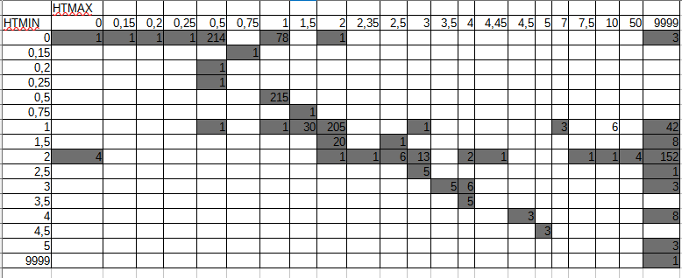
Typologie des htmin et htmax reçues sur le bassin

Slide 9
Audit des classes de hauteur
83 % des données ont 3 ou 4 classes de hauteurs

Slide 10
Exemples de classes exotiques
Pour un cours d’eau d’un TRI particulier
hauteur min | hauteur max
0 | 9999
0.5 | 1
1 | 1.5
1 | 2
1 | 9999
2 | 9999
9999 | 9999

Slide 11
Fusionner les classes voisines
 | Initiale Min | Initiale Max | Finale Min | Finale Max
n_frd_tri_grenoble_voiron_iso_ht_01_moy_romanche_s_038 | 0 | 0
n_frd_tri_grenoble_voiron_iso_ht_01_moy_romanche_s_038 | 0 | 0,5 | 0 | 0,5
n_frd_tri_grenoble_voiron_iso_ht_01_moy_romanche_s_038 | 0,5 | 1 | 0,5 | 1
n_frd_tri_grenoble_voiron_iso_ht_01_moy_romanche_s_038 | 1 | 2 | 1 | 2
n_frd_tri_grenoble_voiron_iso_ht_01_moy_romanche_s_038 | 2 | 2,5 | 2 | 9999
n_frd_tri_grenoble_voiron_iso_ht_01_moy_romanche_s_038 | 2 | 4 | 2 | 9999
n_frd_tri_grenoble_voiron_iso_ht_01_moy_romanche_s_038 | 2 | 4,45 | 2 | 9999
n_frd_tri_grenoble_voiron_iso_ht_01_moy_romanche_s_038 | 2 |  | 2 | 9999
Donnée non-pertinente à Supprimer
Réduire à 4 classes, mais sans fausser la donnée
Des cas restant incompatibles avec le standard. Ex, : borne 1,5m

Slide 12
Le standard COVADIS, géométrie
Les objets de type « polygones » des classes de hauteurs d’eau doivent constituer une partition de l’espace, c’est à dire pas de trou ou chevauchement entre objets

Slide 13
Le standard COVADIS, géométrie
Par contre les scenario peuvent se chevaucher et doivent s’inclure les uns dans les autres (règle d’inclusion dans les vérifications automatiques)
Le scenario extrême contient le scenario moyen qui contient le scenario fréquent, avec superpositions

Slide 14
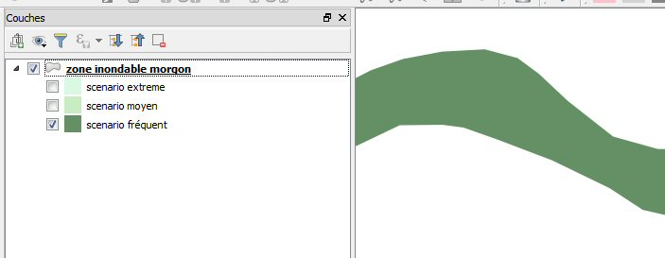
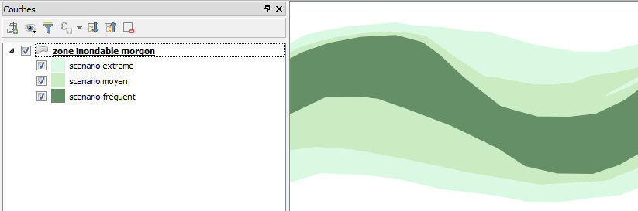
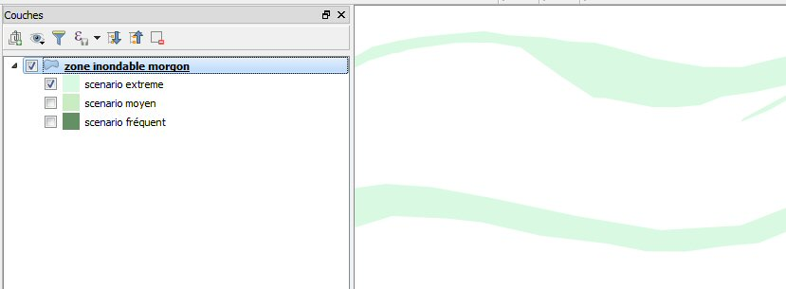
Réalité des données
Certaines DDT vont produire ou faire produire des données découpées sans chevauchement par exemple sur la rivière Morgon (DDT69)
Donc si on réceptionne des données découpées comme cela, il faudra reconstituer les enveloppes de zones inondables en créant la faible à partir de la fusion de la forte, de la moyenne et de la faible livrée par la DDT.

Slide 15
La qualité géométrique
Plusieurs standards de validité des géométries dans un SIG.
Le plus connu est GEOS
  c’est celui que doit vérifier un jeu de données pour être utilisé sans problème sous QGIS ou PostGIS.
Les logiciels sont plus ou moins tolérants aux ‘erreurs’ de géométrie.
  Certaines erreurs peuvent entraîner des résultats faux lors de l’exécution de fonction du logiciel (requêtes, algorithmes,...)
  D’autres erreurs peuvent entraîner des dysfonctionnements plus visibles; messages d’erreurs ou plantage du logiciel.
Les géométries invalides entraînent des erreurs voir des blocages dans les calculs
  Exemple : calcul de population / emploi en zone inondable

Slide 16
État des données reçues
Au cycle 1 : près de 300 couches SIG de iso-hauteur
Au cycle 2 : une centaine de couches SIG à réceptionner et traiter pour mettre à jour la cartographie et préparer le rapportage
Parfois pour le scenario moyen, les données en iso hauteurs pas disponibles, seulement un degré d’aléa
Ce degré d’aléa n’est pas prévu dans le standard
Des linéaires cartographiés différents d’une année à l’autre, pour un même cours d’eau
Des liénaires cartographiés différents d’un scenario à l’autre, pour un même cours d’eau

Slide 17
Audit de la géométrie
25 % des données présentent plus de 10 erreurs de géométrie
17 % des données ont un poids de plus de 15Mo : géométrie complexe non adaptée à l’échelle de la DI qui est le 1/25 000ème
13 % des données sont pixelisées (issues d’une vectorisation d’une image) donc avec une géométrie complexe, qui présente de nombreuses erreurs, difficile à manipuler
Au final, entre 1 donnée sur 4 ou sur 5 n’est pas rapportable en l’état

Slide 18
Poids des fichiers
Signifie : complexité de la géométrie, difficulté / longueur des traitements géométriques, probabilité échec au validateur COVADIS
Inadaptation à l’échelle d’usage pour la DI qui est le 1/25 000ème
16 % des données font plus de 15 Mo

Slide 19
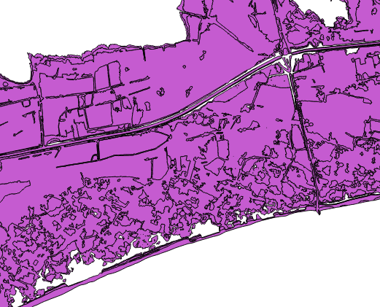
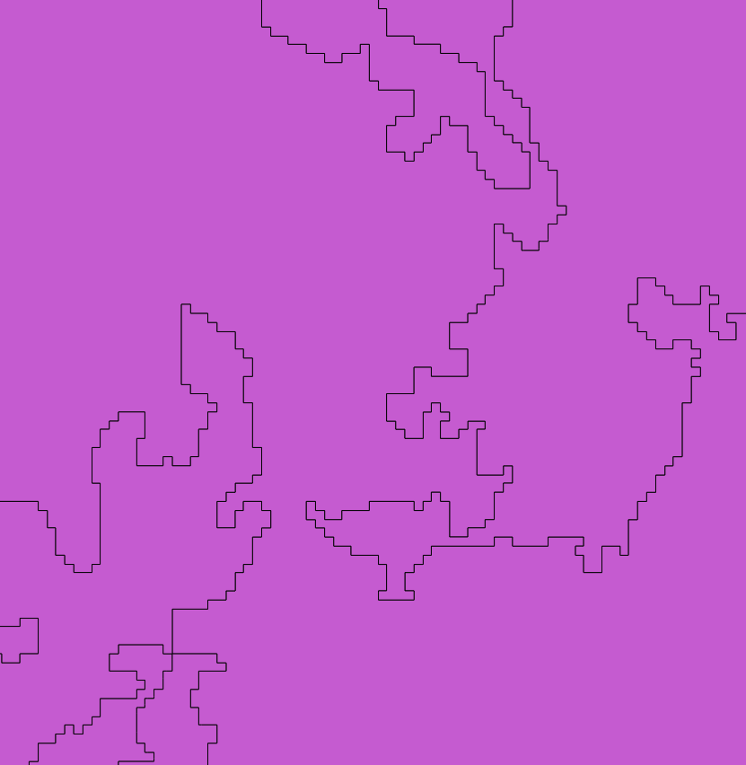
Données pixelisées
Zoom au 1/500ème
Usage au 1/25 000ème : trop de détail pour le rapportage DI

Slide 20
Chevauchement entre classes
C’est l’erreur la plus difficile à corriger
Difficile à détecter automatiquement (calculs trop long)
On tombe dessus par hasard
Fausse les cartes car dépend de l’ordre d’affichage des objets dans QGIS !
Ou ?

Slide 21
Gaps entre classe
Des polygones qui devraient être jointifs sont distants de quelques milimètres
Crée des micros trous lors des unions pour faire les zones inondables
Erreur validateur COVADIS

Slide 22
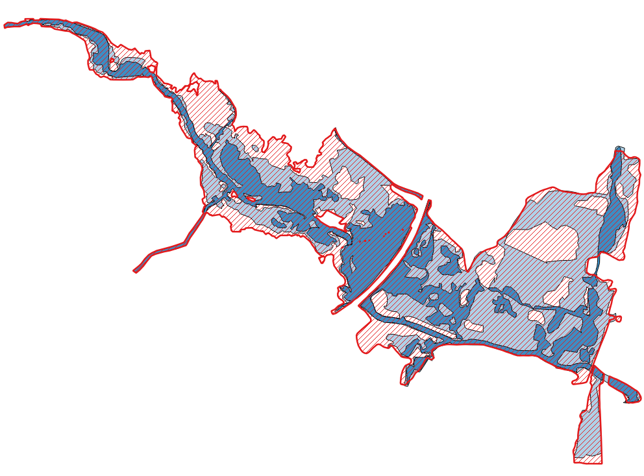
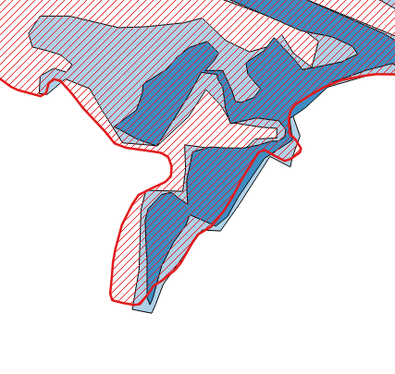
Chevauchements – Règle d’inclusion
Le polygone de la classe 0 à 0,5 (en rouge) recouvre les polygones des classes 0,5 à 1 et supérieur à 1
Zoom sur problèmes de cohérence
D’autres chevauchements plus ou moins importants demandant ou non un examen de la part du service producteur

Slide 23
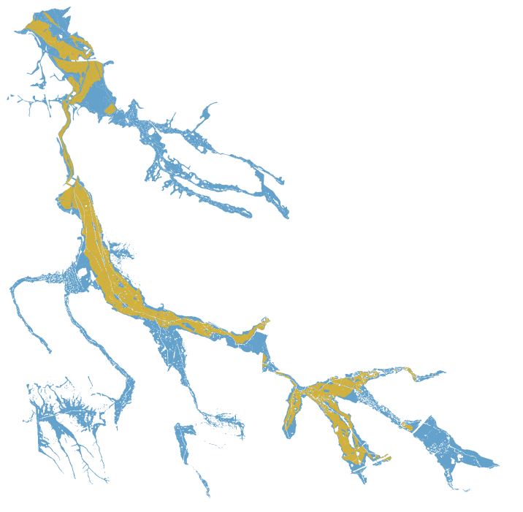
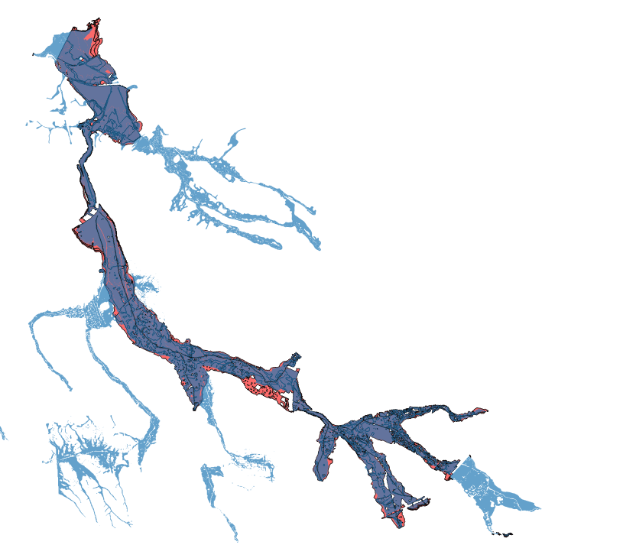
Gestion des linéaires cartographiés
Scénario fréquent (jaune) et scénario moyen
Scénario extrême (rouge) et scénario moyen
Pour la compréhension des cartes : limiter la cartographie au linéaire commun aux trois scénarios

Slide 24
Corrections automatiques possibles par la DREAL
Plutôt rapide :
  Harmonisation des classes selon des règles de passage, mais des questions encore à régler : bornes non prévues par le standard, possibles erreurs de données produites par l’harmonisation, harmonisation impossible (2 cours d’eau sur la même couche)…
  Fusion des classes voisines identiques en un seul objet
  Suppression des micro-polygones et des trous de moins de 100 m²
Plus long
  Recréer une partition selon un ordre prédéfini pour les petits chevauchements / revenir vers la DDT pour expertiser
    Exemple : une classe d’eau supérieure découpe une classe d’eau inférieure
  Réaliser un lissage de la géométrie à 2 m
En priorité sur les TRI du cycle 2 qui ont des géométries complexes et/ou lourdes.

Slide 25
Analyse métier des données d’aléa exploitées
Analyse réalisée par Pascal Billy – service Risque
Les tables d’aléa transmises pour la cartographie DI proviennent de deux types de modélisation hydraulique :
- modélisations 1D produisant des lignes iso-cotes de niveaux d’eau et des casiers d’inondation à niveaux d’eau horizontaux
- modélisation 2D produisant des mailles de tailles variables affectées de niveaux d’eau, de hauteurs d’eau, de vitesses d’écoulement
La production de cartes de classes de hauteurs d’eau (et non d’iso-hauteurs) fait intervenir des traitements géomatiques qui doivent être adaptés à la nature et à la précision des données hydrauliques et topographiques.
Pour un TRI (Avignon), plusieurs modèles ont été utilisés pour générer les données, induisant des natures de données différentes (hauteurs d'eau en points, lignes iso cotes, mailles de hauteur d'eau).

Slide 26
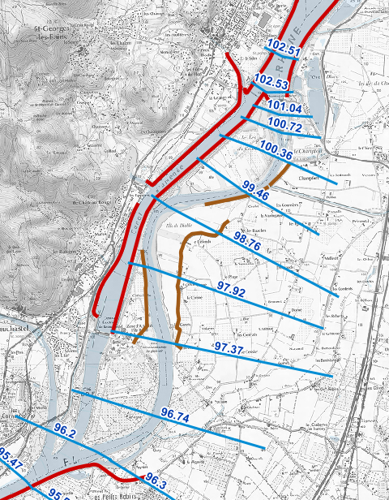
Analyse métier des données d’aléa exploitées
Inventaire des données hydrauliques produites : modèles 1D
Les modèles 1D calculent des paramètres hydrauliques dans des profils : niveau d’eau, vitesse moyenne...
Les profils correspondent à des lignes iso-cotes d’eau exploitées géomatiquement pour générer des cartes de hauteurs d’eau
Peu de défauts dans les données hydrauliques 1D impactants pour la génération des tables de hauteurs d’eau
Faiblesses relèveront davantage de la performance des modèles 1D utilisés : sujet purement hydraulique

Slide 27
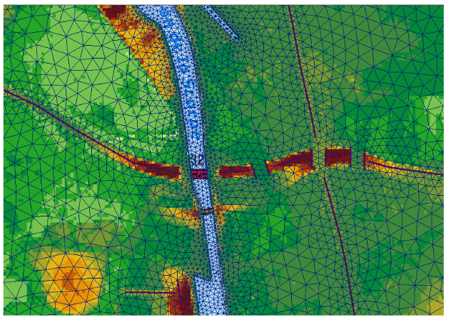
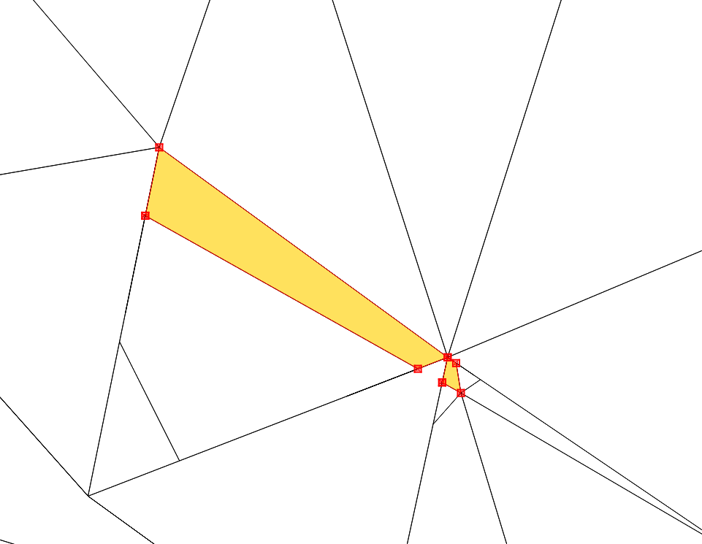
Analyse métier des données d’aléa exploitées
Inventaire des données hydrauliques produites : modèles 2D
Les modèles 2D découpent le lit (mineur et majeur) en mailles et calculent les échanges entre ces mailles et fournissent les données d’aléa dans chacune des mailles
Les maillages sont construits avec des outils spécifiques éprouvés sur le plan hydraulique, permettant de faire varier la taille des mailles selon la configuration du terrain
Les mailles avec leurs attributs (niveau, hauteur, vitesse) sont parfois directement utilisées pour générer les cartes d’aléa selon des méthodes pas toujours optimales
La qualité topologique du maillage n’est en général pas vérifiée (ne bloque pas les calculs hydrauliques), les erreurs de géométrie se retrouveront dans les cartes d’aléa.

Slide 28
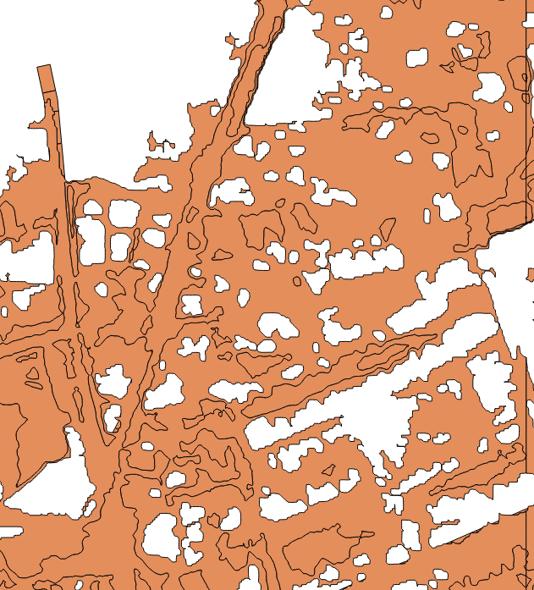
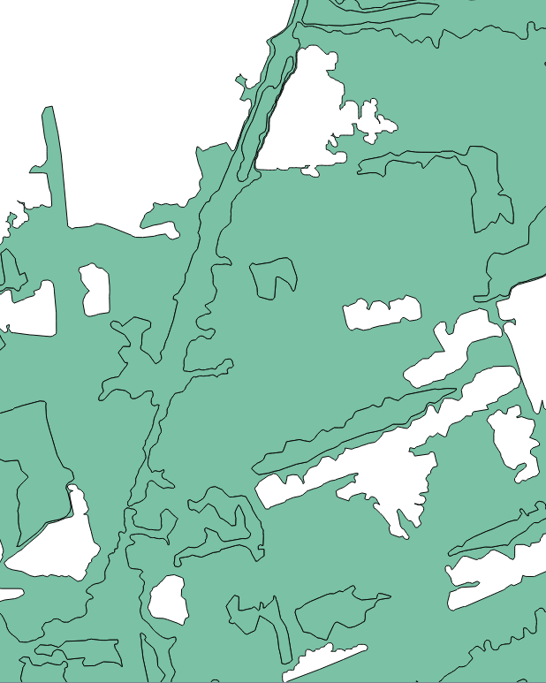
Exemple de filtrage + lissage
Filtrage des polygones inférieurs à 200m2 + lissage GRASS de 2 mètres
Réduit au moins d’un facteur de l’ordre de 3 la donnée + donnée plus réaliste et opérationnelle

Slide 29
Pour améliorer la qualité et l’exploitation des données
Des commandes aux BET plus précises
Des processus de recette à améliorer
QUID de la reprise de l’existant ? Vieilles données
Pour mieux définir les productions attendues :
- étapes et méthodes d’élaboration
- traitements géomatiques mis en oeuvre
Pour définir plus précisément les livrables, notamment les données SIG :
- topologie des modèles hydrauliques
- tables des résultats hydrauliques
- rasters des MNSE et des MNA
- vecteurs des hauteurs, vitesses, aléas....
Recette métier-risque : enveloppes, aléas compatibles avec les connaissances de terrain
Recette métier-SIG : nature et contenu des données SIG structurées et complètes ; ces données SIG complètes permettent éventuellement de reprendre certains traitements ; elles peuvent être nécessaires dans d’autres domaines, par exemple les analyses de vulnérabilité.

Slide 30
Les besoins ?
  Fiches méthodologiques types, outils QGIS et/ou PostGIS
  Éléments de cahier des charges (échanges d’exemples de cahiers des charges sur les livrables, iso-hauteurs notamment)
  "SAV" au marché du BET possibilité de demander au bureau d'étude des compléments durant 1 an
  Avoir un standard « de production » le plus simple/élémentaire possible et des process pour en déduire un standard de diffusion plus complet/complexe
  Simplifier la gestion des identifiants (permettre un id integrant le nom du tri du ce et du scenario)
  Disposer d’outils adaptés MTE pour simplifier les géométries élémentaires
  Avoir des circuits clairs avec la définition des rôles de chacun (DDT, DREAL Région, DREAL Bassin, DGPR, IGN...)

Slide 31
La suite en RM+ARA
capitalisation en continu des données
  avoir des données DI en accord avec les données à jour dans les DDT
  être au plus près de la production de la donnée (notamment des BE et des pilotes de l’étude en DDT)
  éviter une surcharge de travail extrêmement importante tous les 6 ans pour le collectif de travail
  maintenir les compétences métier SIG et risques en continu, capitaliser méthodes et compétences
  N’avoir plus que « à produire les cartes » tous les 6 ans et à faire le rapportage

Slide 32
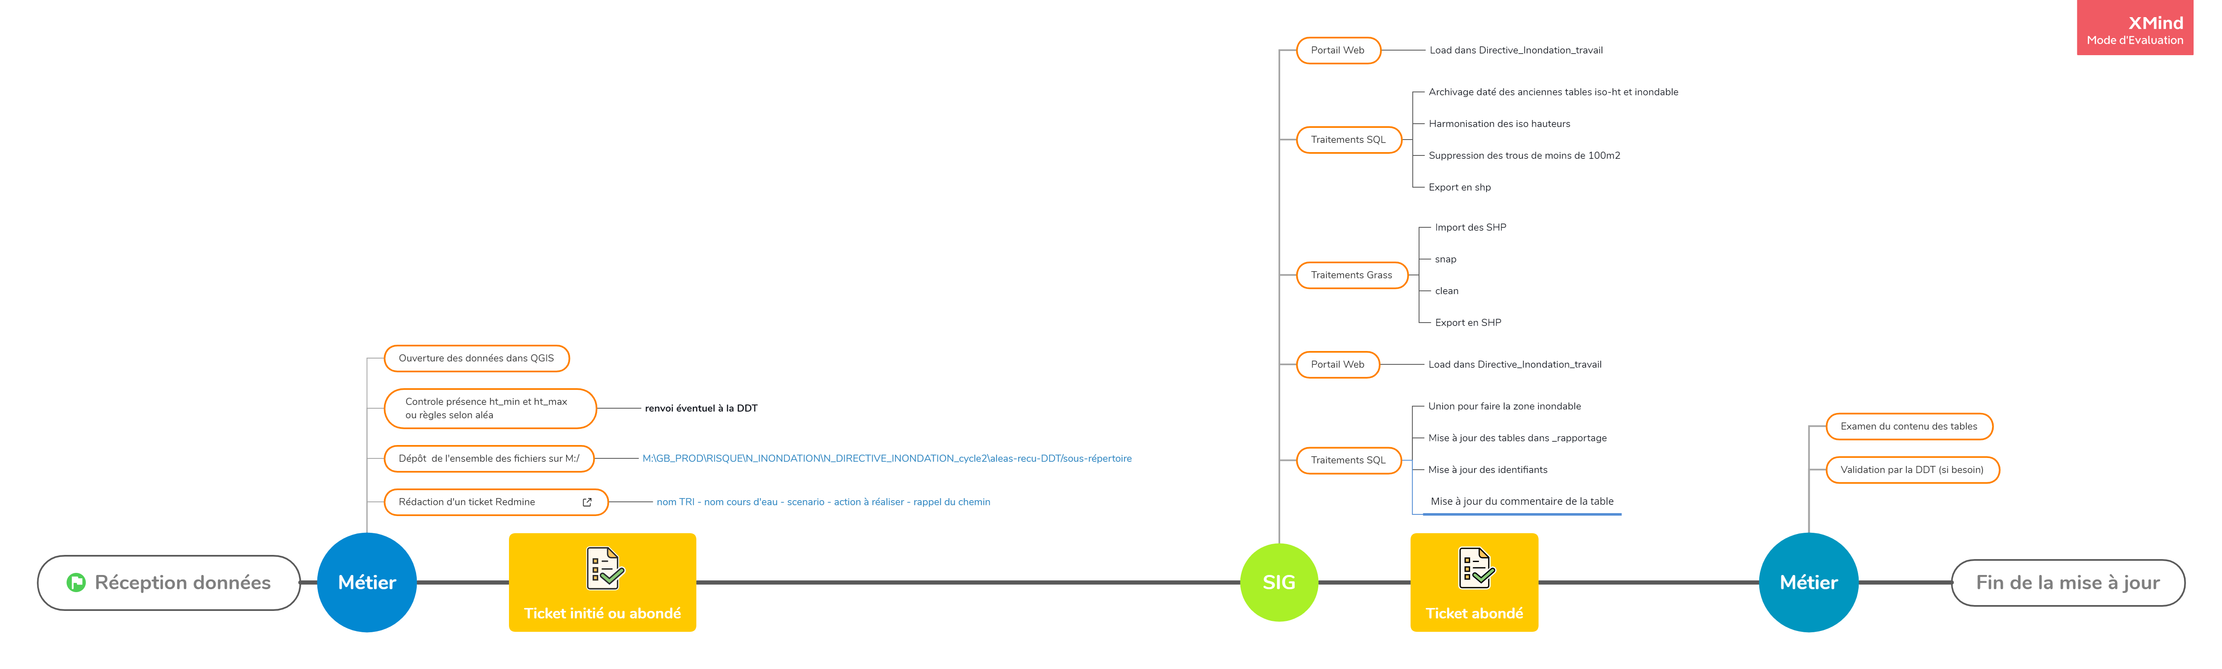
Process de capitalisation en continu

Slide 33

FIN

Slide 34
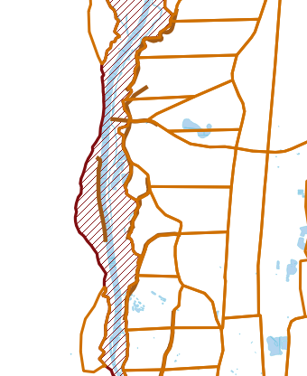
Analyse métier des données d’aléa exploitées
Inventaire des données hydrauliques produites :
Modèles 1D à casiers
Modèles 1D - 2D
Zone profils
Exploitent les profils dans la zone d’écoulements linéaires et gèrent les échanges vers et entre casiers
Les casiers équivalent à des mailles de modèle 2D, mais de très grandes tailles, les niveaux d’eau sont calculés en un point (la cote la plus basse ou le centre de gravité de la maille) : non exploitables pour les hauteurs d’eau
Lit mineur modélisé en 1D couplé avec lit majeur modélisé en 2D

Slide 35
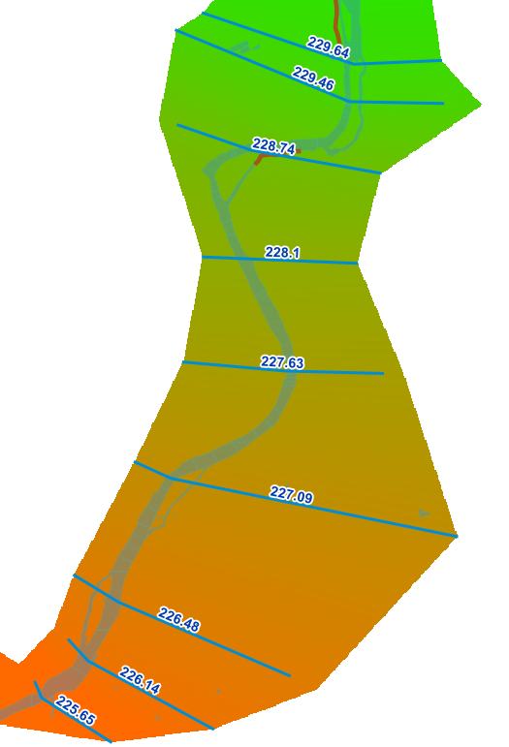
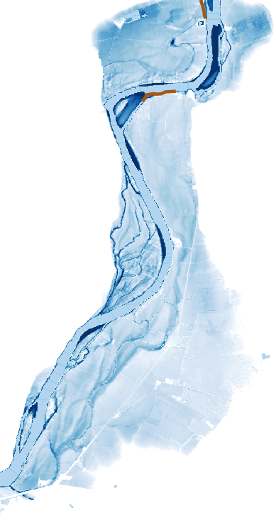
Analyse métier des données d’aléa exploitées
Exploitation géomatique des données hydrauliques : modèles 1D
Passe obligatoirement par un calcul du niveau d’eau en tout point entre lignes iso-cotes
Produit un modèle numérique de surface d’eau (MNSE) (fichier raster)
Paramètre de pas (taille pixels) à fixer en fonction de la pente entre les profils et le pas du modèle numérique de terrain utilisé ensuite
Fonctions d’interpolation usuelles des outils géomatiques
Puis calcul d’un modèle numérique de hauteur d’eau (MNHE) (fichier raster) par soustraction raster-MNSE – raster-MNT
Raster des niveaux d’eau
Raster des hauteurs d’eau

Slide 36
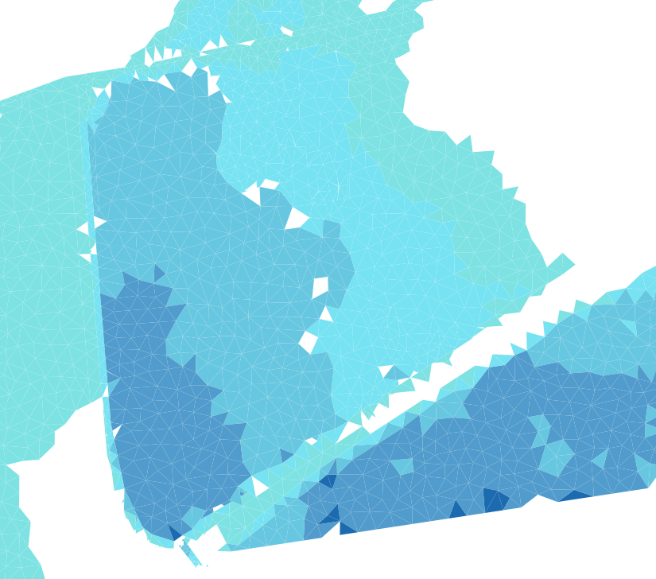
Analyse métier des données d’aléa exploitées
Exploitation géomatique des données hydrauliques : modèles 2D
Option utilisation de la donnée hauteur par maille et regroupement-vectorisation des mailles de même classe de hauteur
- Utilise uniquement la valeur de niveau du terrain naturel affectée à chaque maille (niveau ponctuel ou moyen)
- Hauteur d’eau définie par la loi hauteur/volume dans la maille
- Option réservée aux cas des maillages fins
Option calcul d’un modèle numérique de surface d’eau (MNSE) (fichier raster) par maille
- Interpolation par les centres de gravité des mailles
- Permet d’exploiter la donnée des MNT avec sa résolution
Egalement possibilité de tracer des lignes iso-cotes à partir des données par mailles
Vecteur des classes de hauteur conservant en partie la géométries des mailles du modèle

Slide 37
Analyse métier des données d’aléa exploitées
Quelques défauts dans les productions des BE :
Modèles 1D
Modèles 2D
Tous modèles
Les codes de calcul proposés sont bien éprouvés si les conditions de mise en œuvre sont conformes à l’état de l’art (partie cœur de métier des BE)
Peu de défauts dans les données hydrauliques impactants la génération des tables de hauteurs d’eau
Faiblesses plutôt liées à la génération des hauteurs d’eau
Maillages géomatiquement défectueux avec mailles superposées possibles
Calculs stabilisés de manière lâche : écarts significatifs entre les valeurs calculées dans certaines mailles voisines >> répercutés sur les tables de hauteurs d’eau
Transformation directe de grandes mailles en tables de hauteurs d’eau >> n’exploite pas la résolution des MNT disponibles
Génération de tables de hauteurs d’eau « pixellisées » : détails non compatibles avec la précision des données, poids beaucoup trop lourd, nombreux défauts géomatiques.

Slide 38
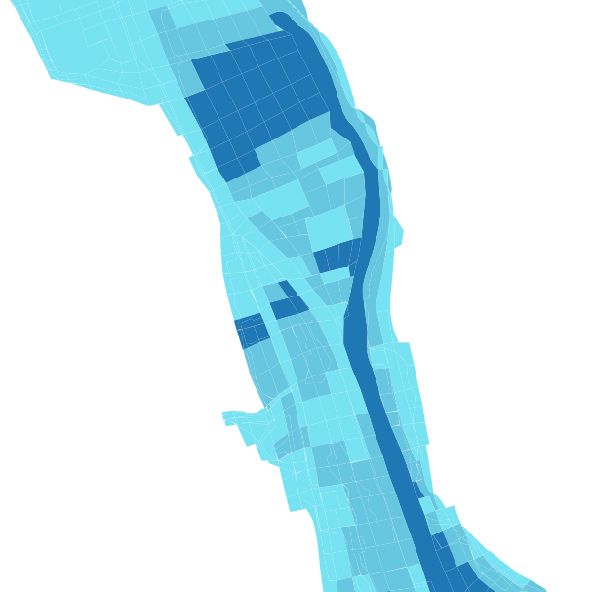
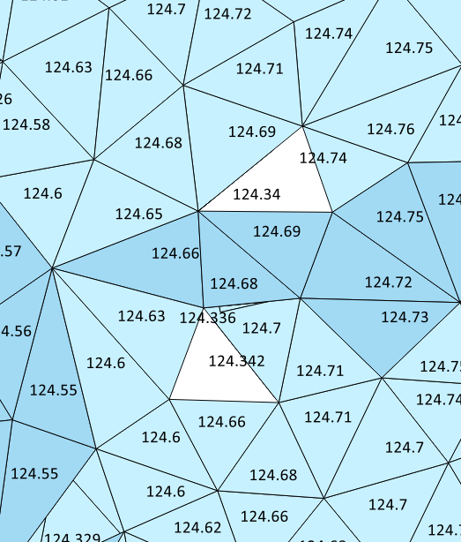
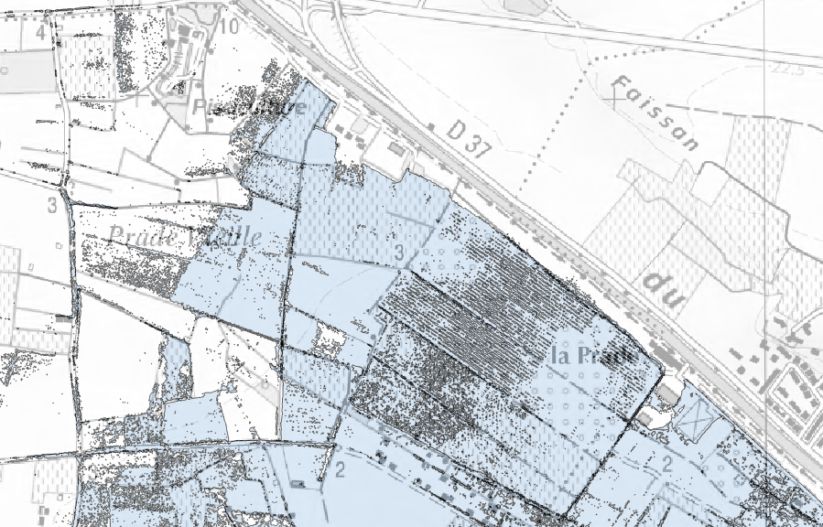
Quelques illustrations
Classes de hauteurs par vectorisation des mailles de modèle 2D (hauteur moyenne par maille)
Niveaux d’eau calculés en 2D :
- stabilisation des calculs
- avec probable erreurs topologiques du maillage
Classes de hauteurs d’eau avec excès de détails

Slide 39
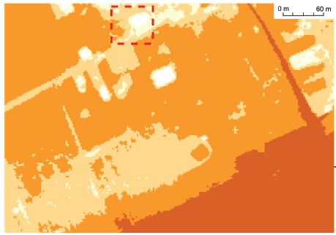
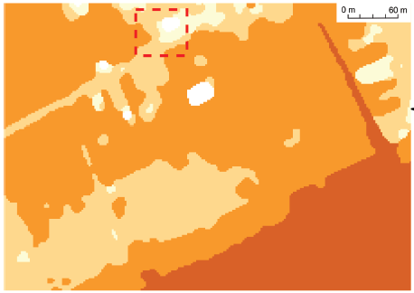
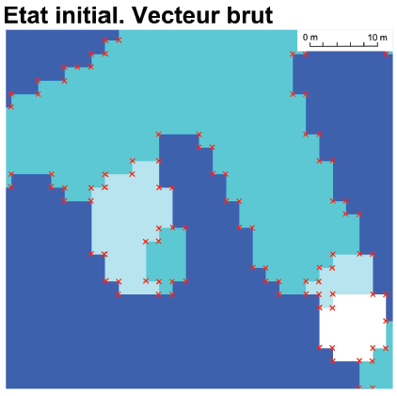
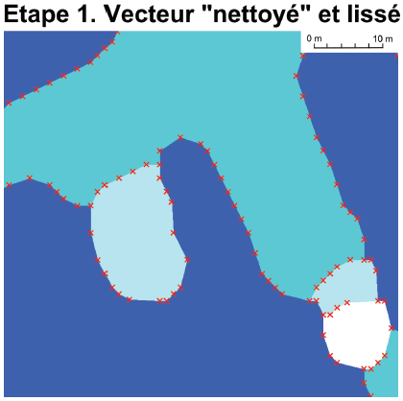
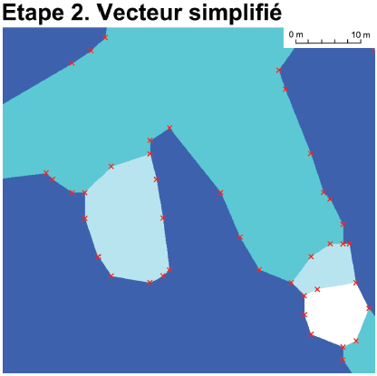
Les traitements géomatiques sur les données
Le lissage du raster des hauteurs d’eau
Le lissage et la simplification du vecteur des hauteurs d’eau

